Slide 1
DARTS を用いた VGG の ショートカット探索と GA による改良
B4 杉山 竜弥

Slide 2
発表の流れ
はじめに
要素技術
問題設定
手法１
手法２(GA)
まとめと今後の課題

Slide 3
発表の流れ
はじめに
要素技術
問題設定
手法１
手法２(GA)
まとめと今後の課題

Slide 4
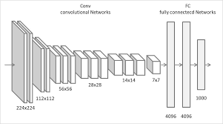
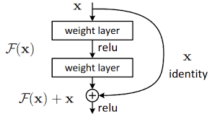
深層学習モデルの発展
VGG
ResNet
モデル構造の改良で性能が向上
VGG : Karen Simonyan and Andrew Zisserman. Very deep convolutional networks for large-scale image recognition. 2015.
ResNet : Kaiming He, Xiangyu Zhang, Shaoqing Ren, and Jian Sun. Deep residual learning for image recognition. CoRR, abs/1512.03385, 2015.
Notes:
機械学習の分野では, VGGやResNetなど深層学習モデルの改良によって, 大きく性能が向上してきました.

Slide 5
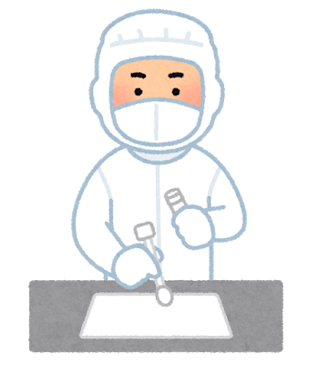

アーキテクチャ設計の難しさ
長い学習時間
モデルの設計
性能の測定
人による作業
学習に時間がかかる
Notes:
一方でモデルの設計は手作業で, 性能を測るまでに長い学習時間が必要になります.

Slide 6
アーキテクチャ設計の難しさ
?
モデルの設計
性能の測定
設計と性能の関係が不明瞭
Notes:
設計と性能の関係は直感的には分からず, 正確に知るには時間がかかるため，アーキテクチャの設計は困難なタスクです.

Slide 7
Neural Architecture Search
AutoMLの一分野
Neural Architecture Search with Reinforcement Learning
Differentiable Architecture Search
Notes:
アーキテクチャの探索を自動化する技術はNeural Architecture Search(NAS)と呼ばれ,
主にはじめに提案されたNeural Architecture Search with reinforcement learning (NAS with RL)とDifferentiable Architecture Search(DARTS)の２つがあり,
より高速に計算できるDARTSが注目されています.

Slide 8
Neural Architecture Search
AutoMLの一分野
Neural Architecture Search with Reinforcement Learning
Differentiable Architecture Search
=注目されている
Notes:
より高速に計算できるDARTSが注目されています.

Slide 9
発表の流れ
はじめに
要素技術
問題設定
手法１
手法２(GA)
まとめと今後の課題
Notes:
それではこの２つの説明に移ります

Slide 10
NAS with RL (従来)
ニューラルネットワークの構造
を設定の文字列で表現
Filter Height : 3
Filter Width : 3
Stride Height : 1
Stride Width : 1
Anchor Point : 0
Number of Filters : 64
構造
設定の文字列
Barret Zoph and Quoc V. Le. Neural architecture search with reinforcement learning. abs/1611.01578, 2016.
Notes:
従来手法であるNeural Architecture Search with RL(NAS)はニューラルネットワークの構造が各層を表す設定の文字列で表現できることを利用して

Slide 11
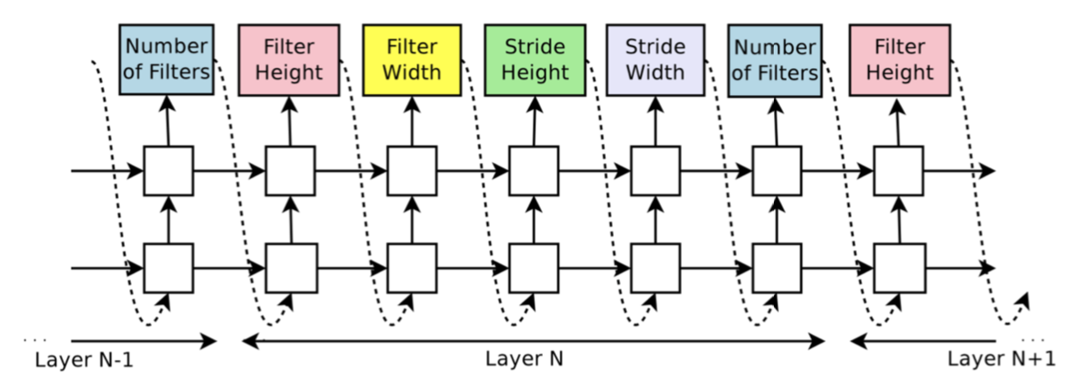
NAS with RL (従来)
この文字列を生成する
Recurrent Neural Network(RNN)を
強化学習で訓練
Barret Zoph and Quoc V. Le. Neural architecture search with reinforcement learning. abs/1611.01578, 2016.
Notes:
この文字列を生成する
Recurrent Neural Network(RNN)を
強化学習で訓練します

Slide 12
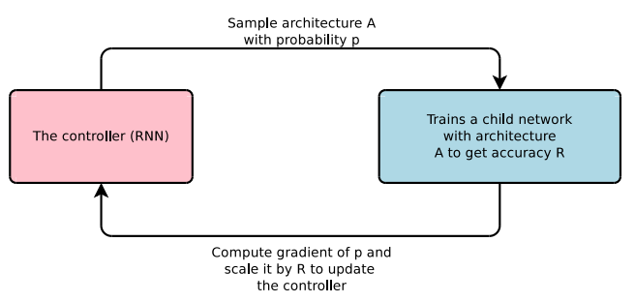
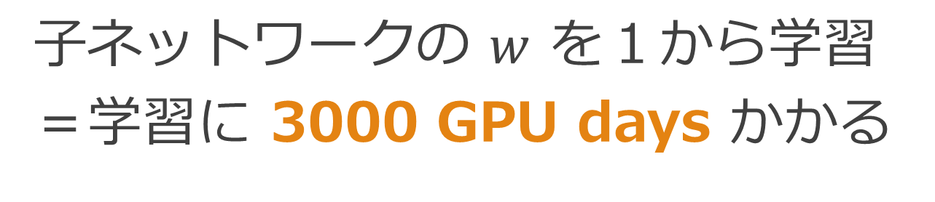
NAS with RL (従来)
子ネットワークの $w$ を１から学習
＝学習に 3000 GPU days かかる
Barret Zoph and Quoc V. Le. Neural architecture search with reinforcement learning. abs/1611.01578, 2016.
Notes:
アーキテクチャを生成するコントローラーと生成した子ネットワークのレイヤーの重みwを交互に学習する２重最適化問題であるため, 学習にはGPUで3000日かかるという問題点があります.

Slide 13
Differentiable Architecture Search
微分可能なアーキテクチャ
勾配降下法を使用
効率的な探索手法
Hanxiao Liu, Karen Simonyan, and Yiming Yang. DARTS: differentiable architecture search. abs/1806.09055, 2018.
Notes:
そこで提案されたのがDifferentiable Architecture Search(DARTS)です.DARTSは

Slide 14
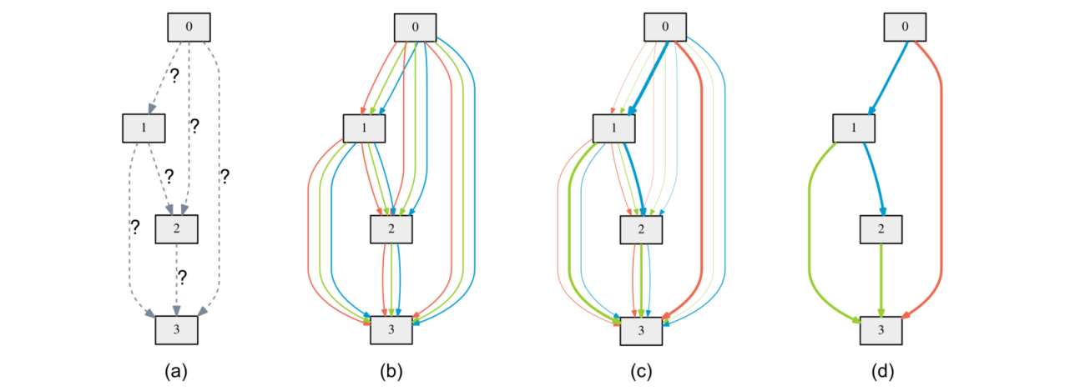
Differentiable Architecture Search
辺ごとに最適な演算子を決定
すべての演算子候補を同時に学習
Hanxiao Liu, Karen Simonyan, and Yiming Yang. DARTS: differentiable architecture search. abs/1806.09055, 2018.
Notes:
この図はDARTSが3つの演算子候補からそれぞれの辺で適切な演算子を探索する過程を図示しています. このようにDARTSは全ての候補を同時に学習しています.

Slide 15
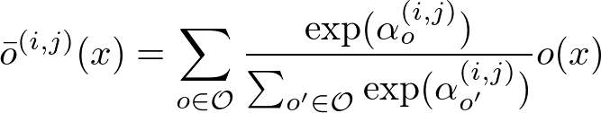




Differentiable Architecture Search
混合演算子
$$x$$
$$o$$
$$𝒪$$
特徴量
演算子
演算子候補集合
$$α$$
演算子の重み ＝ アーキテクチャ変数
Hanxiao Liu, Karen Simonyan, and Yiming Yang. DARTS: differentiable architecture search. abs/1806.09055, 2018.
Notes:
この混合演算子を定式化しているのがこの式です.～～～．DARTSはこのaを勾配降下法で学習します.

Slide 16
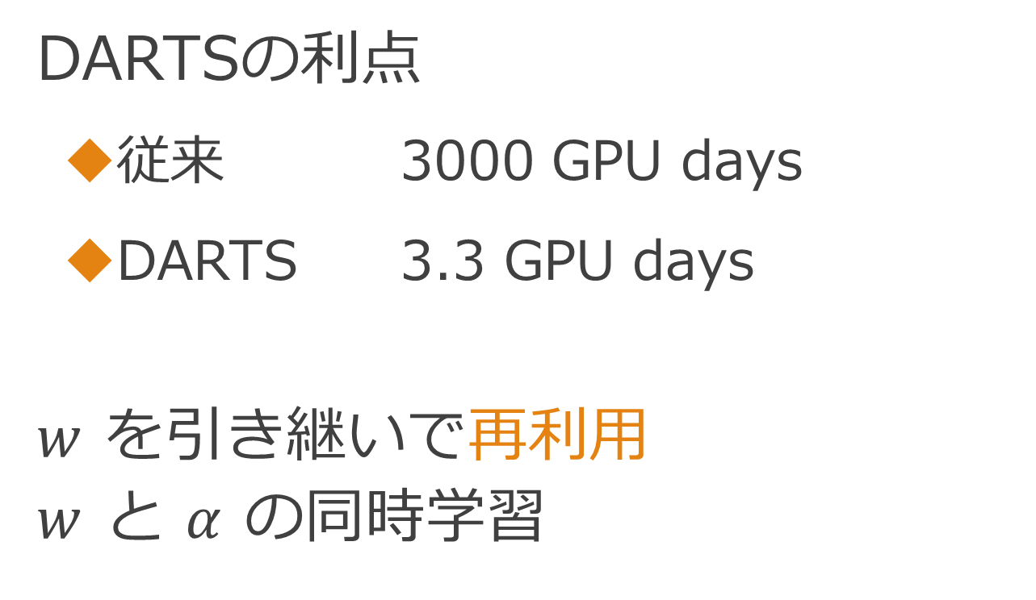
Differentiable Architecture Search
DARTSの利点
従来 3000 GPU days
DARTS 3.3 GPU days
$w$ を引き継いで再利用
$w$ と $α$ の同時学習
Hanxiao Liu, Karen Simonyan, and Yiming Yang. DARTS: differentiable architecture search. abs/1806.09055, 2018.
Notes:
従来手法では新しく学習し直していた重みwを再利用することで, 従来手法よりも大幅な効率化が達成できました.

Slide 17
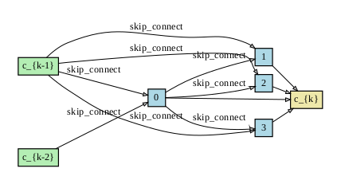
Differentiable Architecture Search
ネットワークの構造
セルを重ねたモデル
各ノードは２つ演算子エッジを持つ
Hanxiao Liu, Karen Simonyan, and Yiming Yang. DARTS: differentiable architecture search. abs/1806.09055, 2018.
Notes:
一方でDARTSのネットワーク構造は独特で,

Slide 18
Differentiable Architecture Search
DARTSの構造制限
大局的な構造が固定
エッジ数が固定
Hanxiao Liu, Karen Simonyan, and Yiming Yang. DARTS: differentiable architecture search. abs/1806.09055, 2018.
Notes:
このように大局的な構造やエッジ数が固定されているという構造的な制限があるという欠点があります. 本研究ではこの制限について考えます.

Slide 19
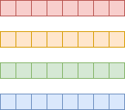
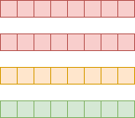
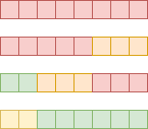
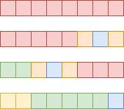
Genetic Algorithm
生物の進化の仕組みを模倣した最適化手法
解候補を遺伝子の持つ個体として表現
初期個体
評価・選択
交叉
突然変異
Notes:
最後に遺伝的アルゴリズムについて説明します.
GA は汎用的な組み合わせ最適化手法として, DARTSとの関連があります.

Slide 20
Genetic Algorithm
生物の進化の仕組みを模倣した最適化手法
解候補を遺伝子の持つ個体として表現
適応度の高い個体が
生き残る
初期個体
評価・選択
交叉
突然変異

Slide 21
Genetic Algorithm
生物の進化の仕組みを模倣した最適化手法
解候補を遺伝子の持つ個体として表現
初期個体
評価・選択
交叉
突然変異

Slide 22
Genetic Algorithm
生物の進化の仕組みを模倣した最適化手法
解候補を遺伝子の持つ個体として表現
初期個体
評価・選択
交叉
突然変異
Notes:
このようなサイクルを繰り返して最適解を探索しますが, 個体の多様性がなくなる初期収束という問題もあるため, 交叉や突然変異を適切に設定する必要があります.

Slide 23
発表の流れ
はじめに
要素技術
問題設定
手法１
手法２(GA)
まとめと今後の課題
Notes:
次に問題設定に移ります

Slide 24
ネットワーク構造の探索
DARTSの問題点：構造的制限
目標：柔軟なネットワーク構造
(演算子は固定)
Notes:
先に述べたとおり, DARTSには構造的制限があるため, これを解決する柔軟なネットワーク構造の探索を目標にしました.

Slide 25
ネットワーク構造の探索
VGG19のショートカット接続を探索
16層の畳み込み層, 3層の線形結合層
画像
Linear
特徴
畳み込み層
Notes:
そこで考えるタスクとしてVGG19のショートカット接続の探索を定めました.

Slide 26
ネットワーク構造の探索
VGG19のショートカット接続を探索
16層の畳み込み層, 3層の線形結合層
画像
Linear
特徴
畳み込み層
ショートカット
Notes:
特徴を１つ以上飛ばすような接続をショートカットとします.

Slide 27
問題設定
目的
DARTSによる柔軟な構造推定
問題
VGG19の性能を向上させる
ショートカット位置の探索
Notes:
以上をまとめると, 目的と問題はこのようになります.

Slide 28
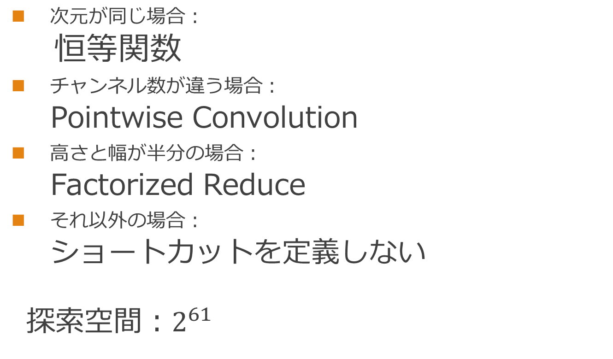
ショートカットの条件
次元が同じ場合：
恒等関数
チャンネル数が違う場合：
Pointwise Convolution
高さと幅が半分の場合：
Factorized Reduce
それ以外の場合：
ショートカットを定義しない
探索空間：$2^{61}$
Notes:
ここでVGGの潜在的特徴はDARTSと異なり場所によって異なるため, ショートカット関数をこのように設定しました.

Slide 29
ショートカットの条件
次元が同じ場合：
恒等関数
チャンネル数が違う場合：
Pointwise Convolution
高さと幅が半分の場合：
Factorized Reduce
それ以外の場合：
ショートカットを定義しない
探索空間：$2^{61}$
61箇所

Slide 30
発表の流れ
はじめに
要素技術
問題設定
手法１
手法２(GA)
まとめと今後の課題
Notes:
それでは手法の説明に移ります.

Slide 31

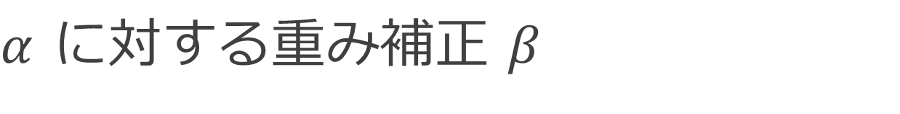
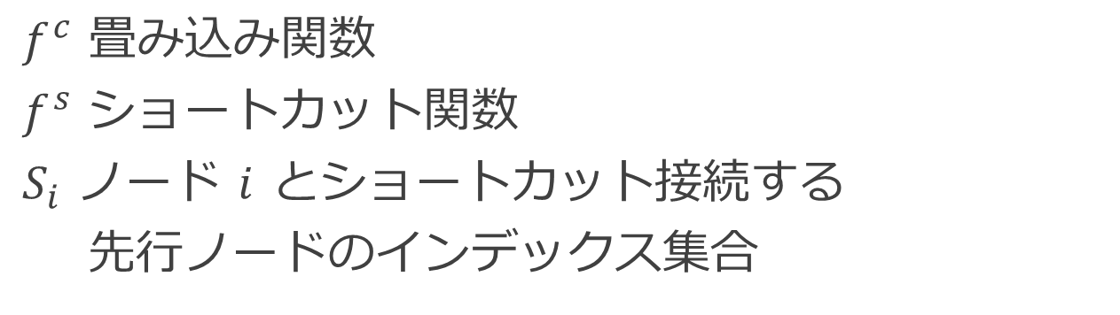
実験1 ： 提案手法
$α$ に対する重み補正 $β$
$f^{c}$ 畳み込み関数
$f^{s}$ ショートカット関数
$S_{i}$ ノード $i$ とショートカット接続する
先行ノードのインデックス集合
Notes:
通常のVGGはこの式ですが, 今回はショートカットを考えるため

Slide 32
実験1 ： 提案手法
$α$ に対する重み補正 $β$
$f^{c}$ 畳み込み関数
$f^{s}$ ショートカット関数
$S_{i}$ ノード $i$ とショートカット接続する
先行ノードのインデックス集合
Notes:
ショートカットの項を追加しました.

Slide 33
実験1 ： 提案手法
$α$ に対する重み補正 $β$
$f^{c}$ 畳み込み関数
$f^{s}$ ショートカット関数
$S_{i}$ ノード $i$ とショートカット接続する
先行ノードのインデックス集合
Notes:
本数も考慮するため, aに対する重み補正betaを導入しました. この式でアーキテクチャの学習を行います.

Slide 34
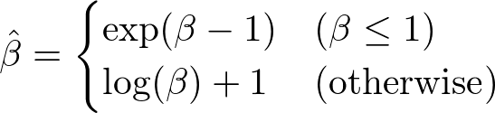
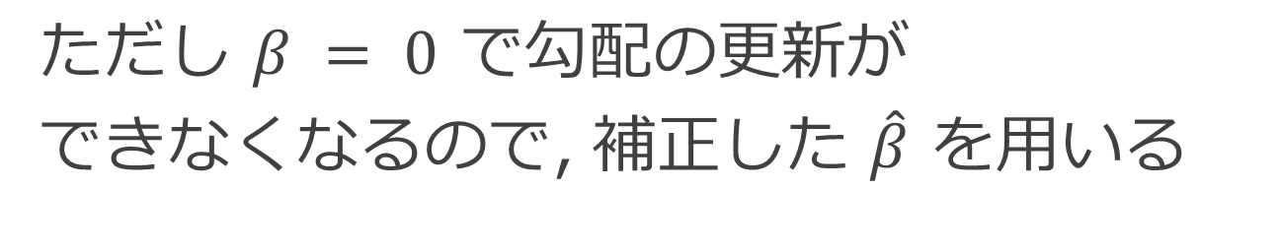
実験1 ： 提案手法
ただし $β = 0$ で勾配の更新が
できなくなるので, 補正した $\hat{β}$ を用いる

Slide 35
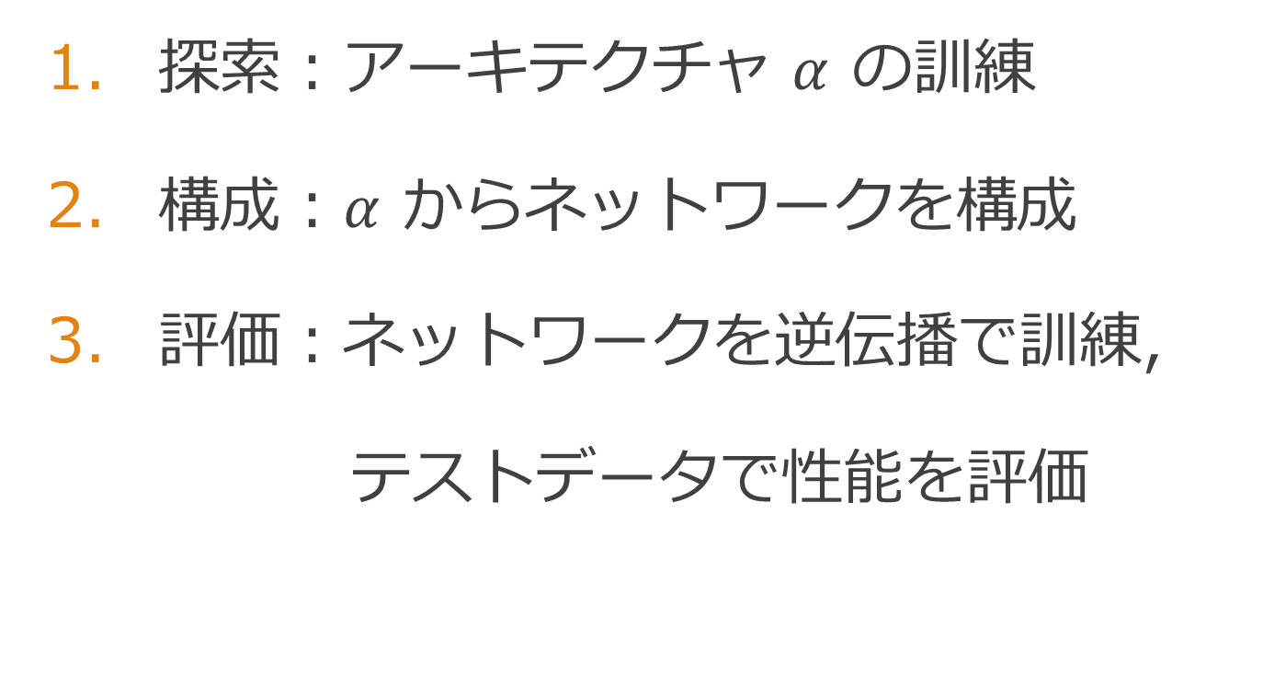
学習の手順
探索：アーキテクチャ $α$ の訓練
構成：$α$ からネットワークを構成
評価：ネットワークを逆伝播で訓練,
テストデータで性能を評価
Notes:
以上がアーキテクチャの探索段階1になります. このあと～2, ~3を行います.

Slide 36
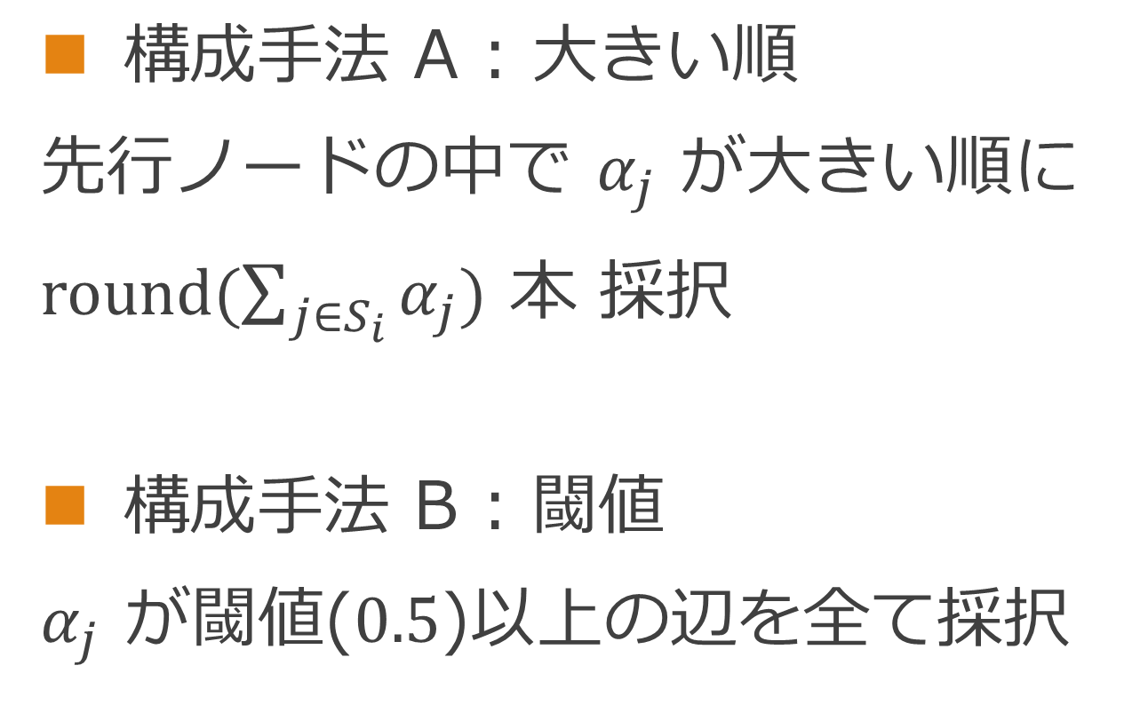
構成手法
構成手法 A : 大きい順
先行ノードの中で $α_{j}$ が大きい順に
$round(\sum_{j∈S_{i}}{α_{j}})$ 本 採択
構成手法 B : 閾値
$α_{j}$ が閾値($0.5$)以上の辺を全て採択
Notes:
2つめの構成手法は新たに考える必要があるため, 大きい順に選択する構成手法Aと閾値で辺ごとに選択する構成手法Bで実験しました.

Slide 37
実験1 ： 設定
Loss | Cross Entropy Loss
batch size | 64
Step | Architecture Search
Optim(w) | SGD(lr=0.001, momentum=0.9)
Optim(α) | Adam(lr=0.003, β=(0.5, 0.999))
data size | train : valid : test = 25000 : 25000 : 10000
Epoch | 50, 100, 150
Step | Evaluation
Optim(w) | SGD(lr=0.0090131, momentum=0.9)
Scheduler(w) | Step(γ=0.23440, stepsize=100)
data size | train : valid : test = 50000 : 0 : 10000
Epoch | 150

Slide 38
実験1 ： 設定
CIFAR-10
32 x 32 pixel, 60000 枚
10 クラスラベル
各手法において 10 回試行して
統計的な性能を比較
CIFAR-10: A. Krizhevsky. Learning multiple layers of features from tiny images. Master’s thesis, University of Tront, 2009.

Slide 39
実験1 ： 結果
Architecture |  | Test accuracy (%) | Param (M) | Number of shortcuts | Random architect Accuracy (%)
Method A | 50 epoch | 93.70 ± 0.22 | 21.06 ± 0.07 | 12.7 ± 1.4 | 93.60 ± 0.15
 | 100 epoch | 94.02 ± 0.12 | 21.50 ± 0.11 | 18.2 ± 0.9 | 93.67 ± 0.14
 | 150 epoch | 93.90 ± 0.17 | 21.57 ± 0.25 | 18.9 ± 0.6 | 93.64 ± 0.09
Method B | 50 epoch | 93.57 ± 0.19 | 20.45 ± 0.09 | 5.8 ± 1.2 | 93.36 ± 0.19
 | 100 epoch | 93.93 ± 0.08 | 20.73 ± 0.10 | 9.8 ± 1.0 | 93.47 ± 0.17
 | 150 epoch | 93.92 ± 0.12 | 20.76 ± 0.15 | 10.6 ± 1.0 | 93.48 ± 0.15
Baseline(VGG19) |  | 93.03 ± 0.10 | 20.04 | 0 | -

Slide 40
実験1 ： 結果
Architecture |  | Test accuracy (%) | Param (M) | Number of shortcuts | Random architect Accuracy (%)
Method A | 50 epoch | 93.70 ± 0.22 | 21.06 ± 0.07 | 12.7 ± 1.4 | 93.60 ± 0.15
 | 100 epoch | 94.02 ± 0.12 | 21.50 ± 0.11 | 18.2 ± 0.9 | 93.67 ± 0.14
 | 150 epoch | 93.90 ± 0.17 | 21.57 ± 0.25 | 18.9 ± 0.6 | 93.64 ± 0.09
Method B | 50 epoch | 93.57 ± 0.19 | 20.45 ± 0.09 | 5.8 ± 1.2 | 93.36 ± 0.19
 | 100 epoch | 93.93 ± 0.08 | 20.73 ± 0.10 | 9.8 ± 1.0 | 93.47 ± 0.17
 | 150 epoch | 93.92 ± 0.12 | 20.76 ± 0.15 | 10.6 ± 1.0 | 93.48 ± 0.15
Baseline(VGG19) |  | 93.03 ± 0.10 | 20.04 | 0 | -
Notes:
またショートカット数が同じで位置がランダムとなるランダム化手法も比較のため実験し, 右の列に示しました.

Slide 41
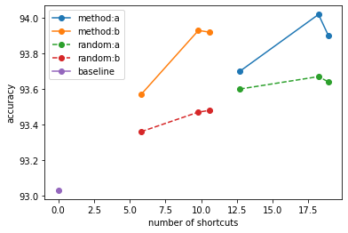
実験1 ： 結果
手法 A (大きい順) : 94.02 %
手法 B (閾値) : 93.93 %
Notes:
この表を図に表したものがこちらになります. 横軸はショートカットの数で縦軸がaccuracyです. Accuracyは高いほどいいです.

Slide 42
実験1 ： 結果
baseline
手法 A (大きい順) : 94.02 % (+0.99%)
手法 B (閾値) : 93.93 % (+0.90%)
Notes:
もとのVGG19と比較すると

Slide 43
実験1 ： 結果
random
手法 A (大きい順) : 94.02 % (+0.35%)
手法 B (閾値) : 93.93 % (+0.46%)
Notes:
探索の効果を表すランダム化手法との比較は, 手法BがAよりも高くなりました

Slide 44
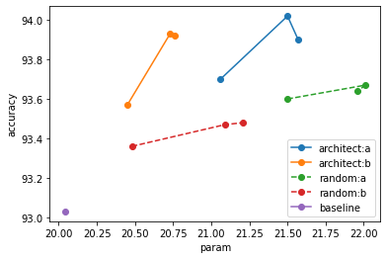
実験1 ： 結果
手法 B (閾値)
少ないパラメータ数でより有効に探索
Notes:
次の図は横軸がparam数で縦軸がaccuracyです. より少ないパラメータで高い精度が出ている左上が理想です. これによると

Slide 45
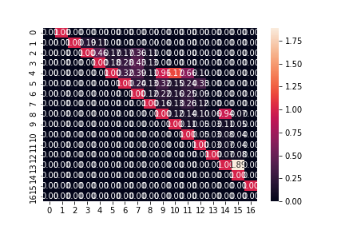
実験1 ： 結果
探索段階
50 epoch

Slide 46
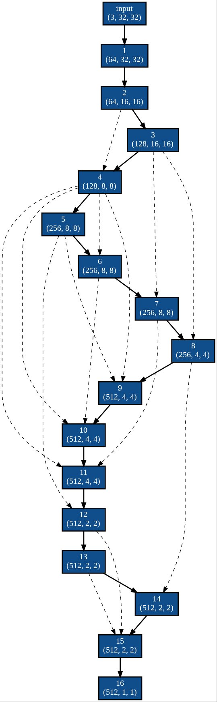
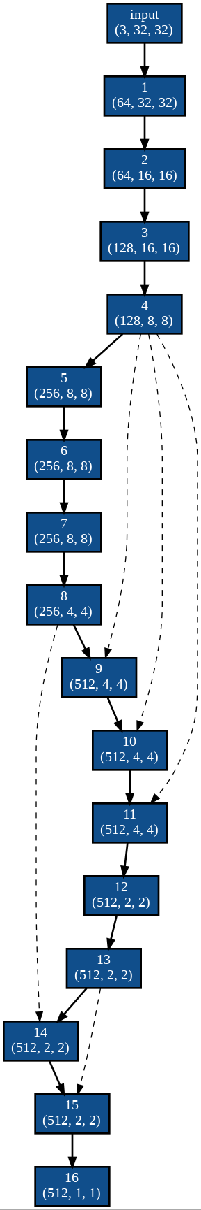
実験1 ： 結果(50 epoch)
手法A
手法B

Slide 47
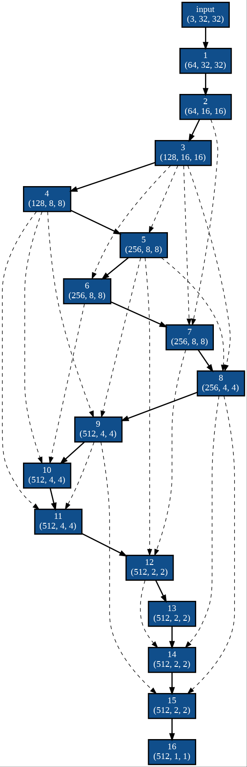
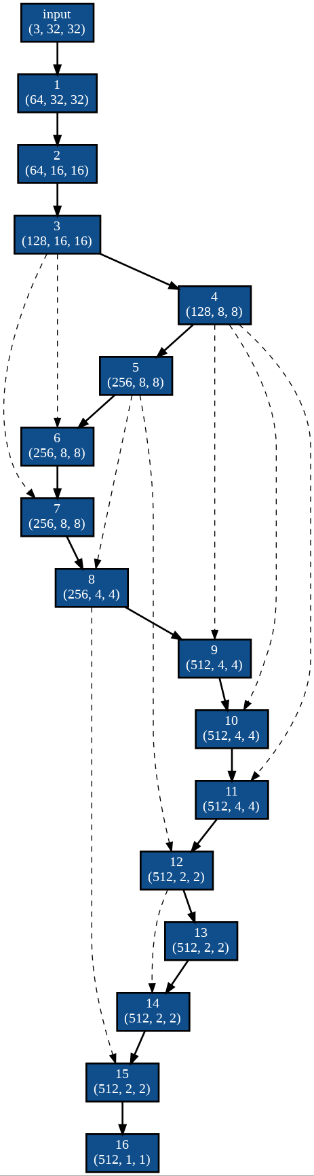
実験1 ： 結果(100 epoch)
手法A
手法B
Notes:
具体的に得られたアーキテクチャは小さいですがこの様になりました. がここから性能を議論するのはやはり難しいです.

Slide 48
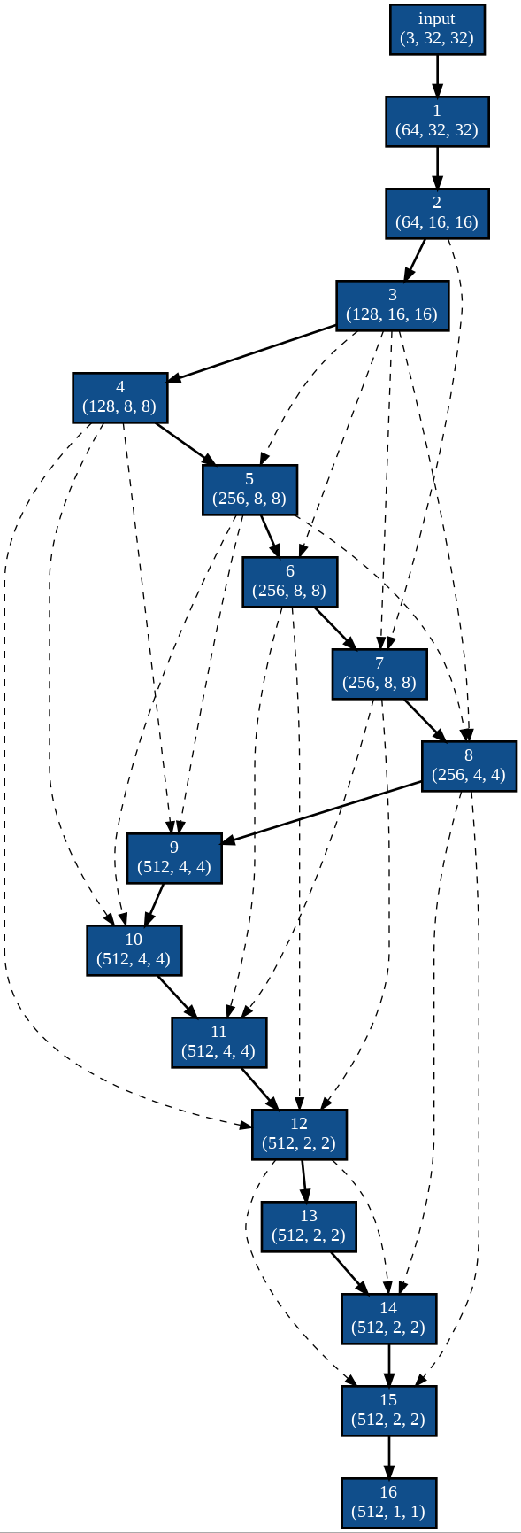
実験1 ： 結果(150 epoch)
手法A
手法B

Slide 49
実験1 ： まとめ
アーキテクチャ全体の探索
自由なエッジ数の探索
構成手法はBが優れている
Notes:
全体的なアーキテクチャの構造やエッジ数の探索ができた

Slide 50
発表の流れ
はじめに
要素技術
問題設定
手法１
手法２(GA)
まとめと今後の課題

Slide 51
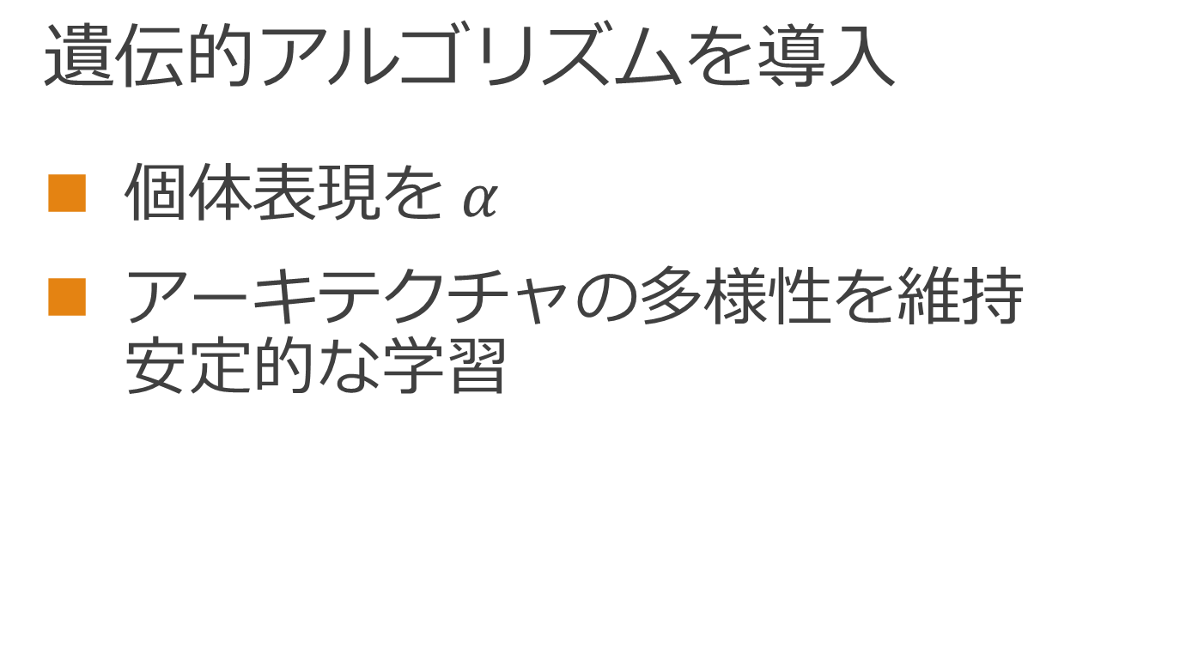
実験2 ： 提案手法
遺伝的アルゴリズムを導入
個体表現を$α$
アーキテクチャの多様性を維持 安定的な学習
Notes:
実験 1 では α の学習度によって重み w の学習しやすさに偏りがあったため, 収束するグラフ構造にばらつきが見られた. そこで個体表現をaとしたGAを導入し

Slide 52










実験2 ： 提案手法
遺伝的アルゴリズムを導入
DARTS
Population
$$α$$
$$α$$
$$α$$
$$α$$
$$w$$
$$α$$
$$α$$
$$α$$
$$α$$
$$…$$
Notes:
また個体数をそのまま増やすと計算時間が個体数倍されるため, 個体群全体でwを共有するOne-Shotモデルを利用して高速化しました.

Slide 53
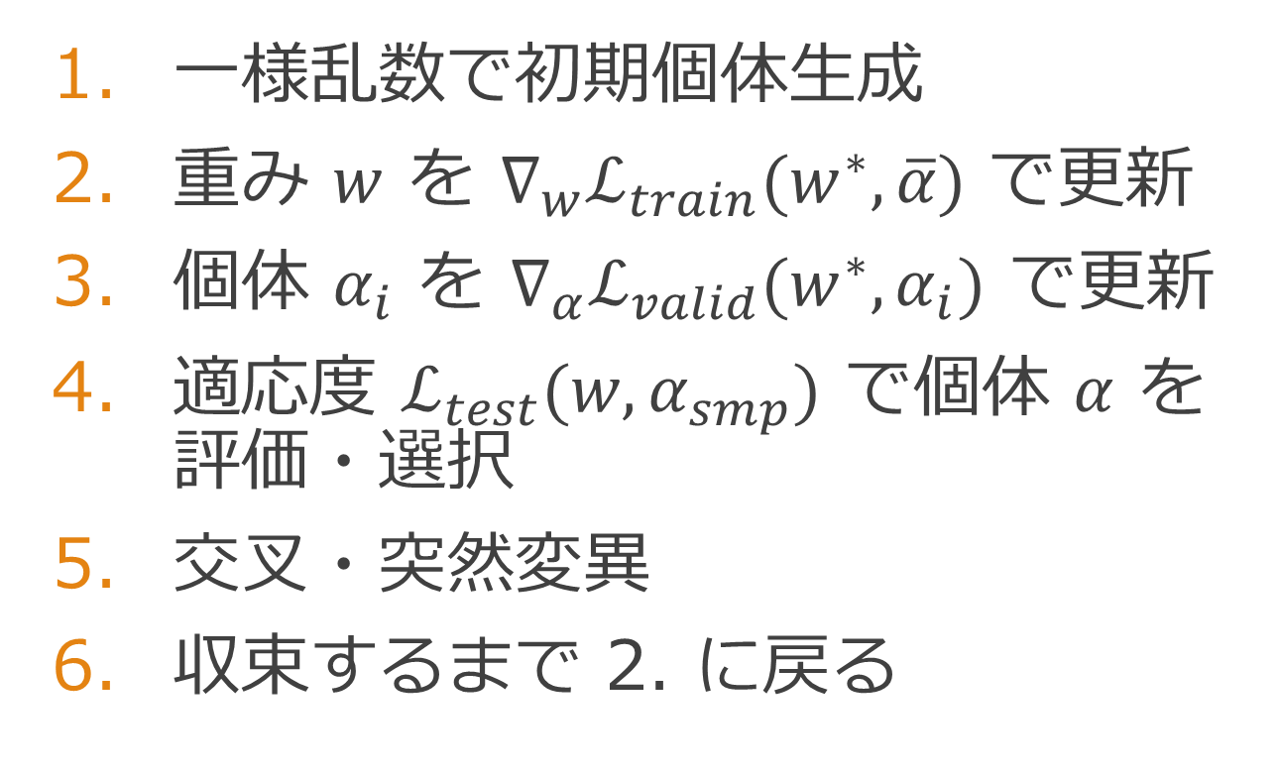
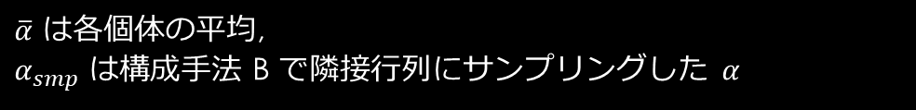
実験2 ： 提案手法
一様乱数で初期個体生成
重み $w$ を $∇_{w}ℒ_{train}(w^{∗}, \overline{α})$ で更新
個体 $α_{i}$ を $∇_{α}ℒ_{valid}(w^{∗}, α_{i})$ で更新
適応度 $ℒ_{test}(w, α_{smp})$ で個体 $α$ を 評価・選択
交叉・突然変異
収束するまで 2. に戻る
$\overline{α}$ は各個体の平均,
$α_{smp}$ は構成手法 B で隣接行列にサンプリングした $α$
Notes:
実験の流れとしては通常のGAの1.4.5.6.に加えて, wとaを学習する2.3.のステップを加えました.

Slide 54
実験2 ： 設定
Optim(w) | SGD(lr=0.001, momentum=0.9)
Optim(α) | Adam(lr=0.003, β=(0.5, 0.999))
Loss | Cross Entropy Loss
pretrain | true
batch size | 64
Data size | Train : valid : test = 25000 : 10000 : 10000
個体数 | 15 | 交叉 | 一様交叉
世代数 | 20 | 交叉率 | 0.8
選択 | トーナメント | 変異 | ガウス分布
サイズ | 2 | 変異率 | 0.2

Slide 55
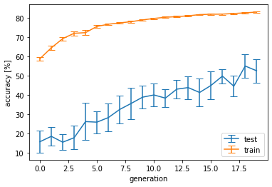
実験2 ： 結果
学習段階：世代ごとの精度
Notes:
それでは結果に移ります. 図は学習段階の精度で, 横軸が世代数で縦軸がaccuracyです. Testもtrainもアーキテクチャの真の評価ではないが, 学習が進んでいることが確認できる.

Slide 56
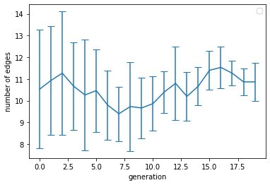
実験2 ： 結果

Slide 57
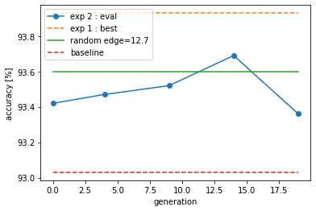
実験2 ： 結果
評価段階：最良個体の精度
Notes:
次の図は評価段階で, 5世代ごとに最良個体の性能を評価しました.

Slide 58
実験2 ： 結果
手法A (18.2本)
ランダム化 (12.7本)
VGG19 (0本)
第 15 世代目の最良個体
精度 93.69% / ショートカット 12 本
Notes:
実験1の結果と手法A, ランダム化, VGG19と比較すると~．15世代目の最良個体は～で, ランダム化手法よりも少ないショートカットで高い精度が達成できました. 一方で実験1の手法A, Bには届かない結果となりました.

Slide 59
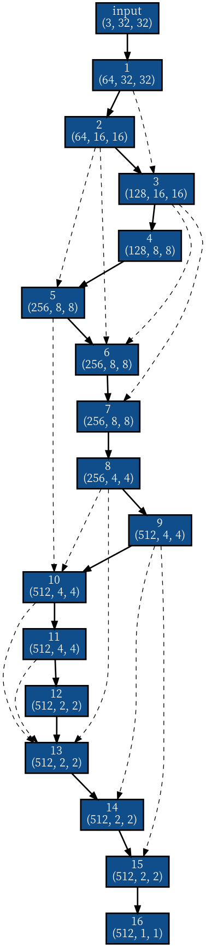
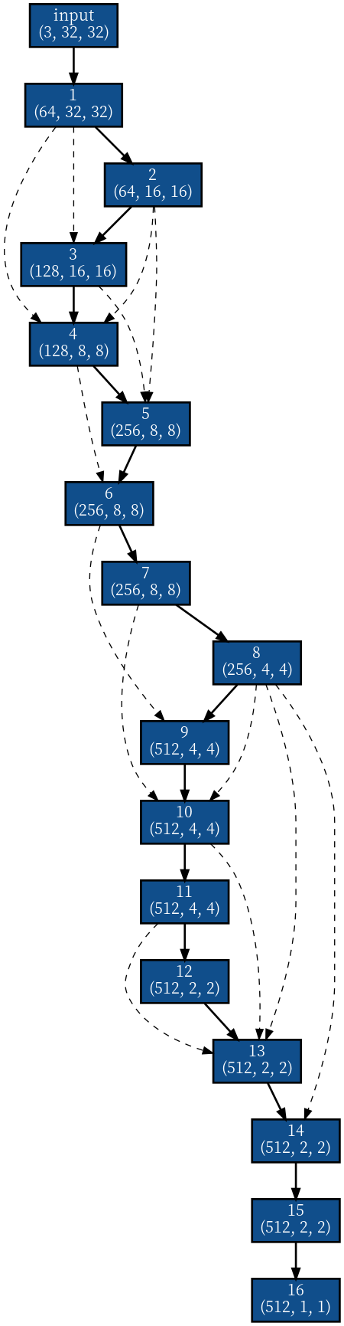
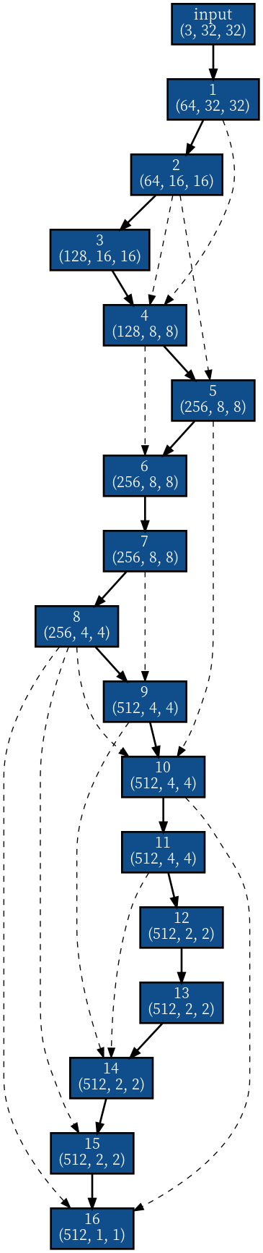
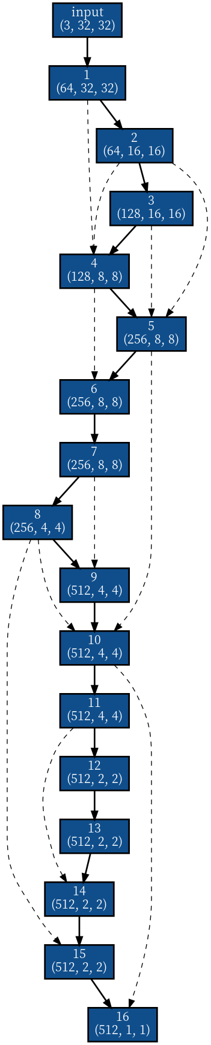
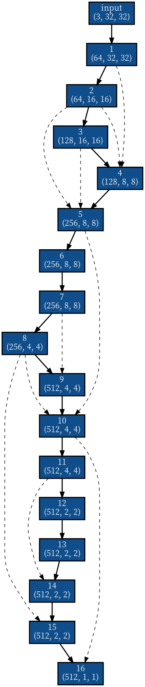
実験2 ： 結果
1 世代
5 世代
10 世代
15 世代
20 世代

Slide 60
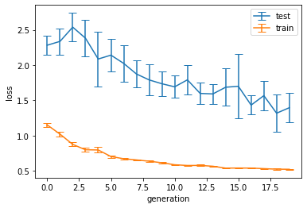
実験2 ： 結果

Slide 61
発表の流れ
はじめに
要素技術
問題設定
手法１
手法２(GA)
まとめと今後の課題

Slide 62
まとめと今後の課題
実験1の課題
選択しないという候補を導入
他のショートカットと妥当な比較
課題2の課題
設定の改善
パラメータ数が少ないモデルが
得られるような適応度
Notes:
全体的なアーキテクチャの構造やエッジ数の探索ができた

Slide 63
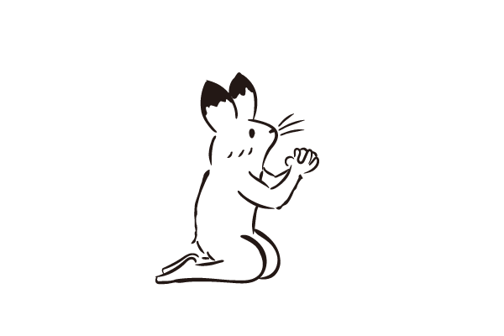
ご清聴ありがとう ございました

